Slide 1


Slide 2


Slide 3

Video
https://www.youtube.com/embed/ZpoqJEtgHqQ

Slide 4
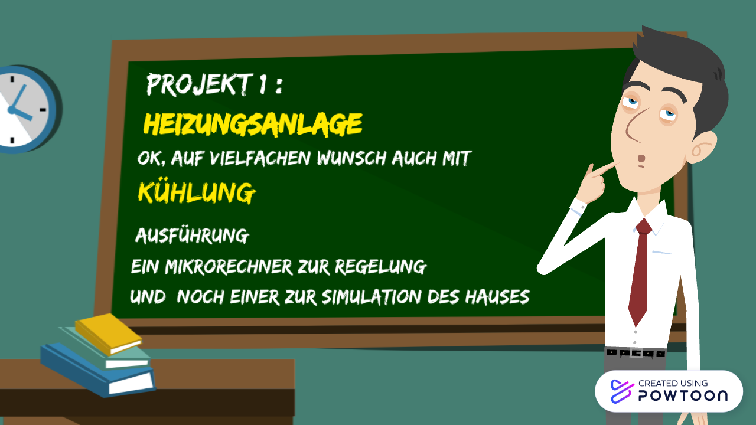

Slide 5
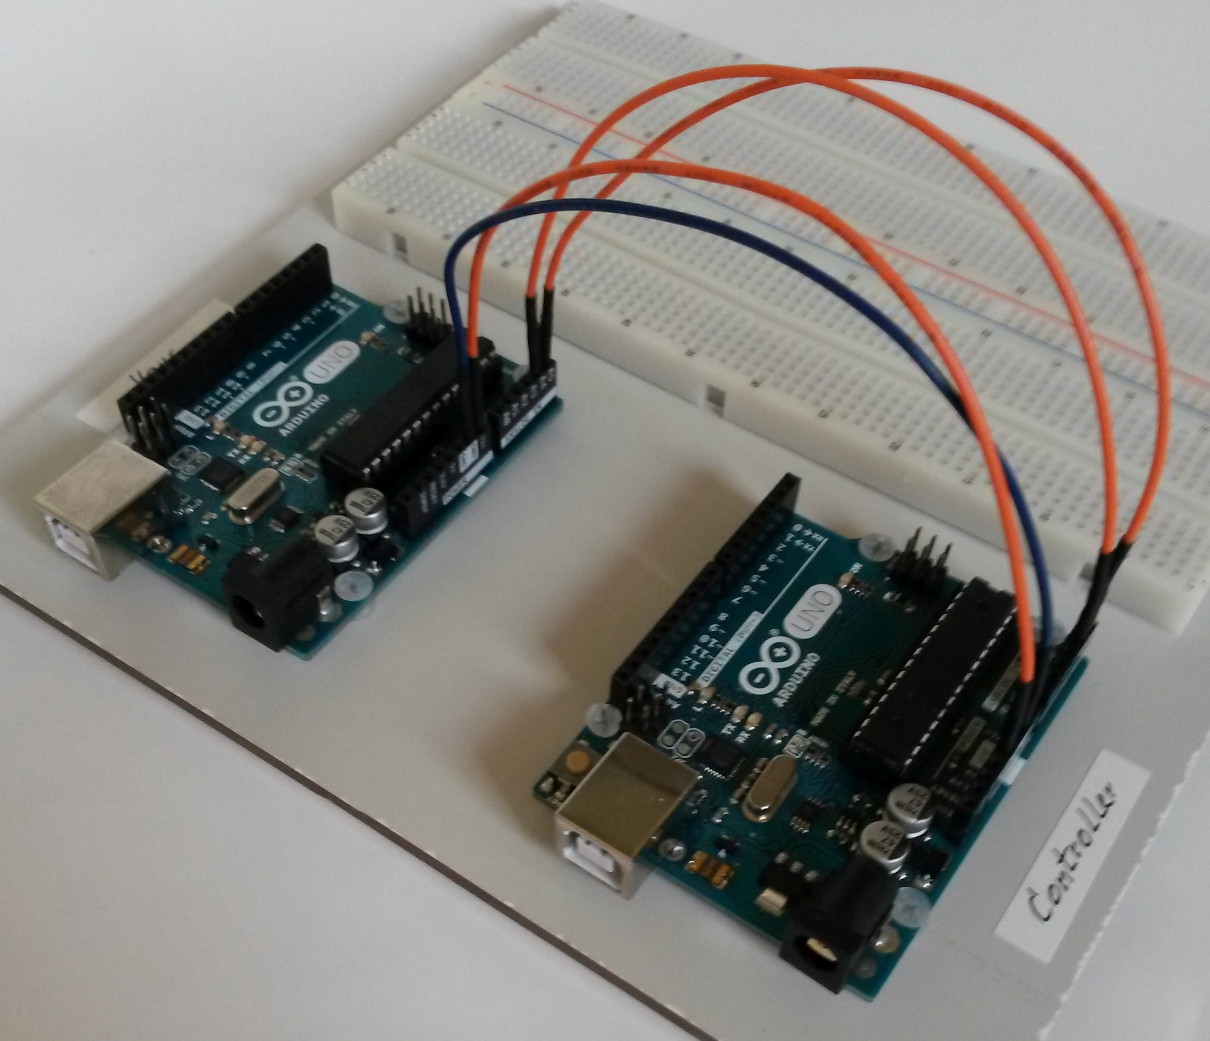
2 Arduino Micro-Controller
- thermische Simulation des Hauses
vorgegeben
- Regelung der Temperatur und in Grenzen
von CO2 und Feuchte
Ihr Job
Eigene Ideen zur Ergänzung z.B.
- Bedienung vom Smartphone aus
- Anzeige aktueller Werte auf einem Display
- Schalter, Warnungen,
- whatever

Slide 6
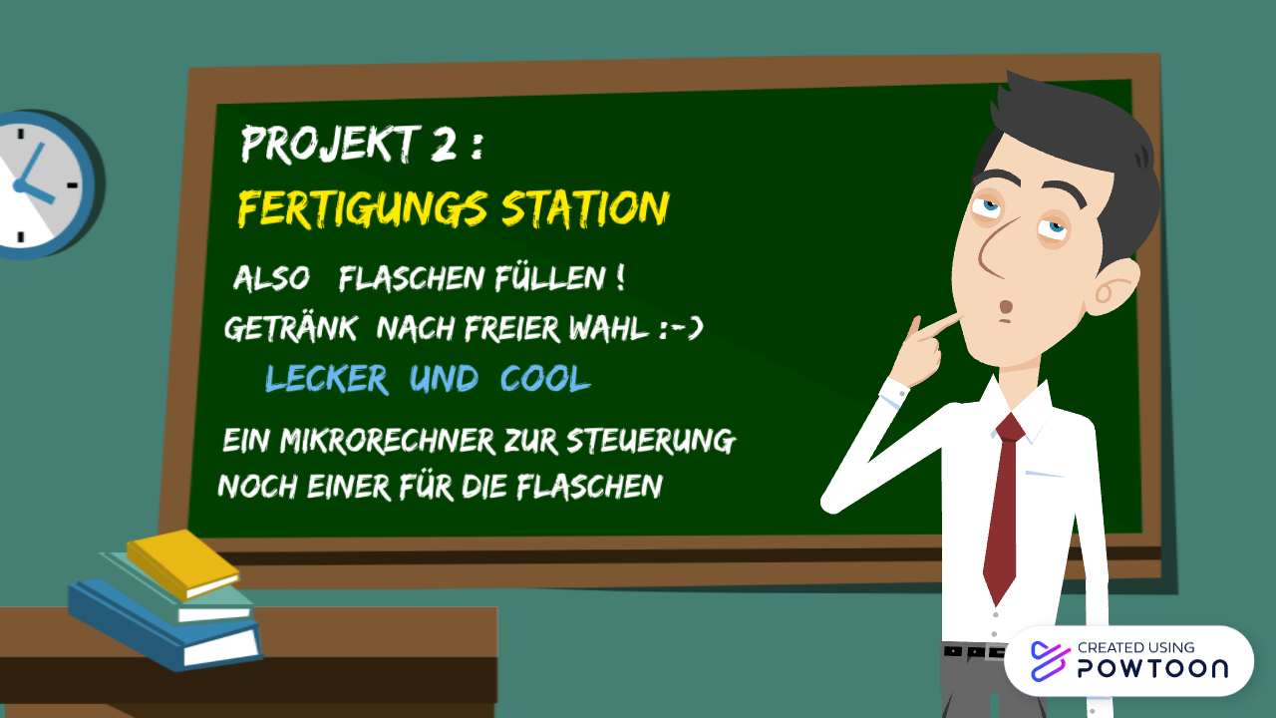

Slide 7
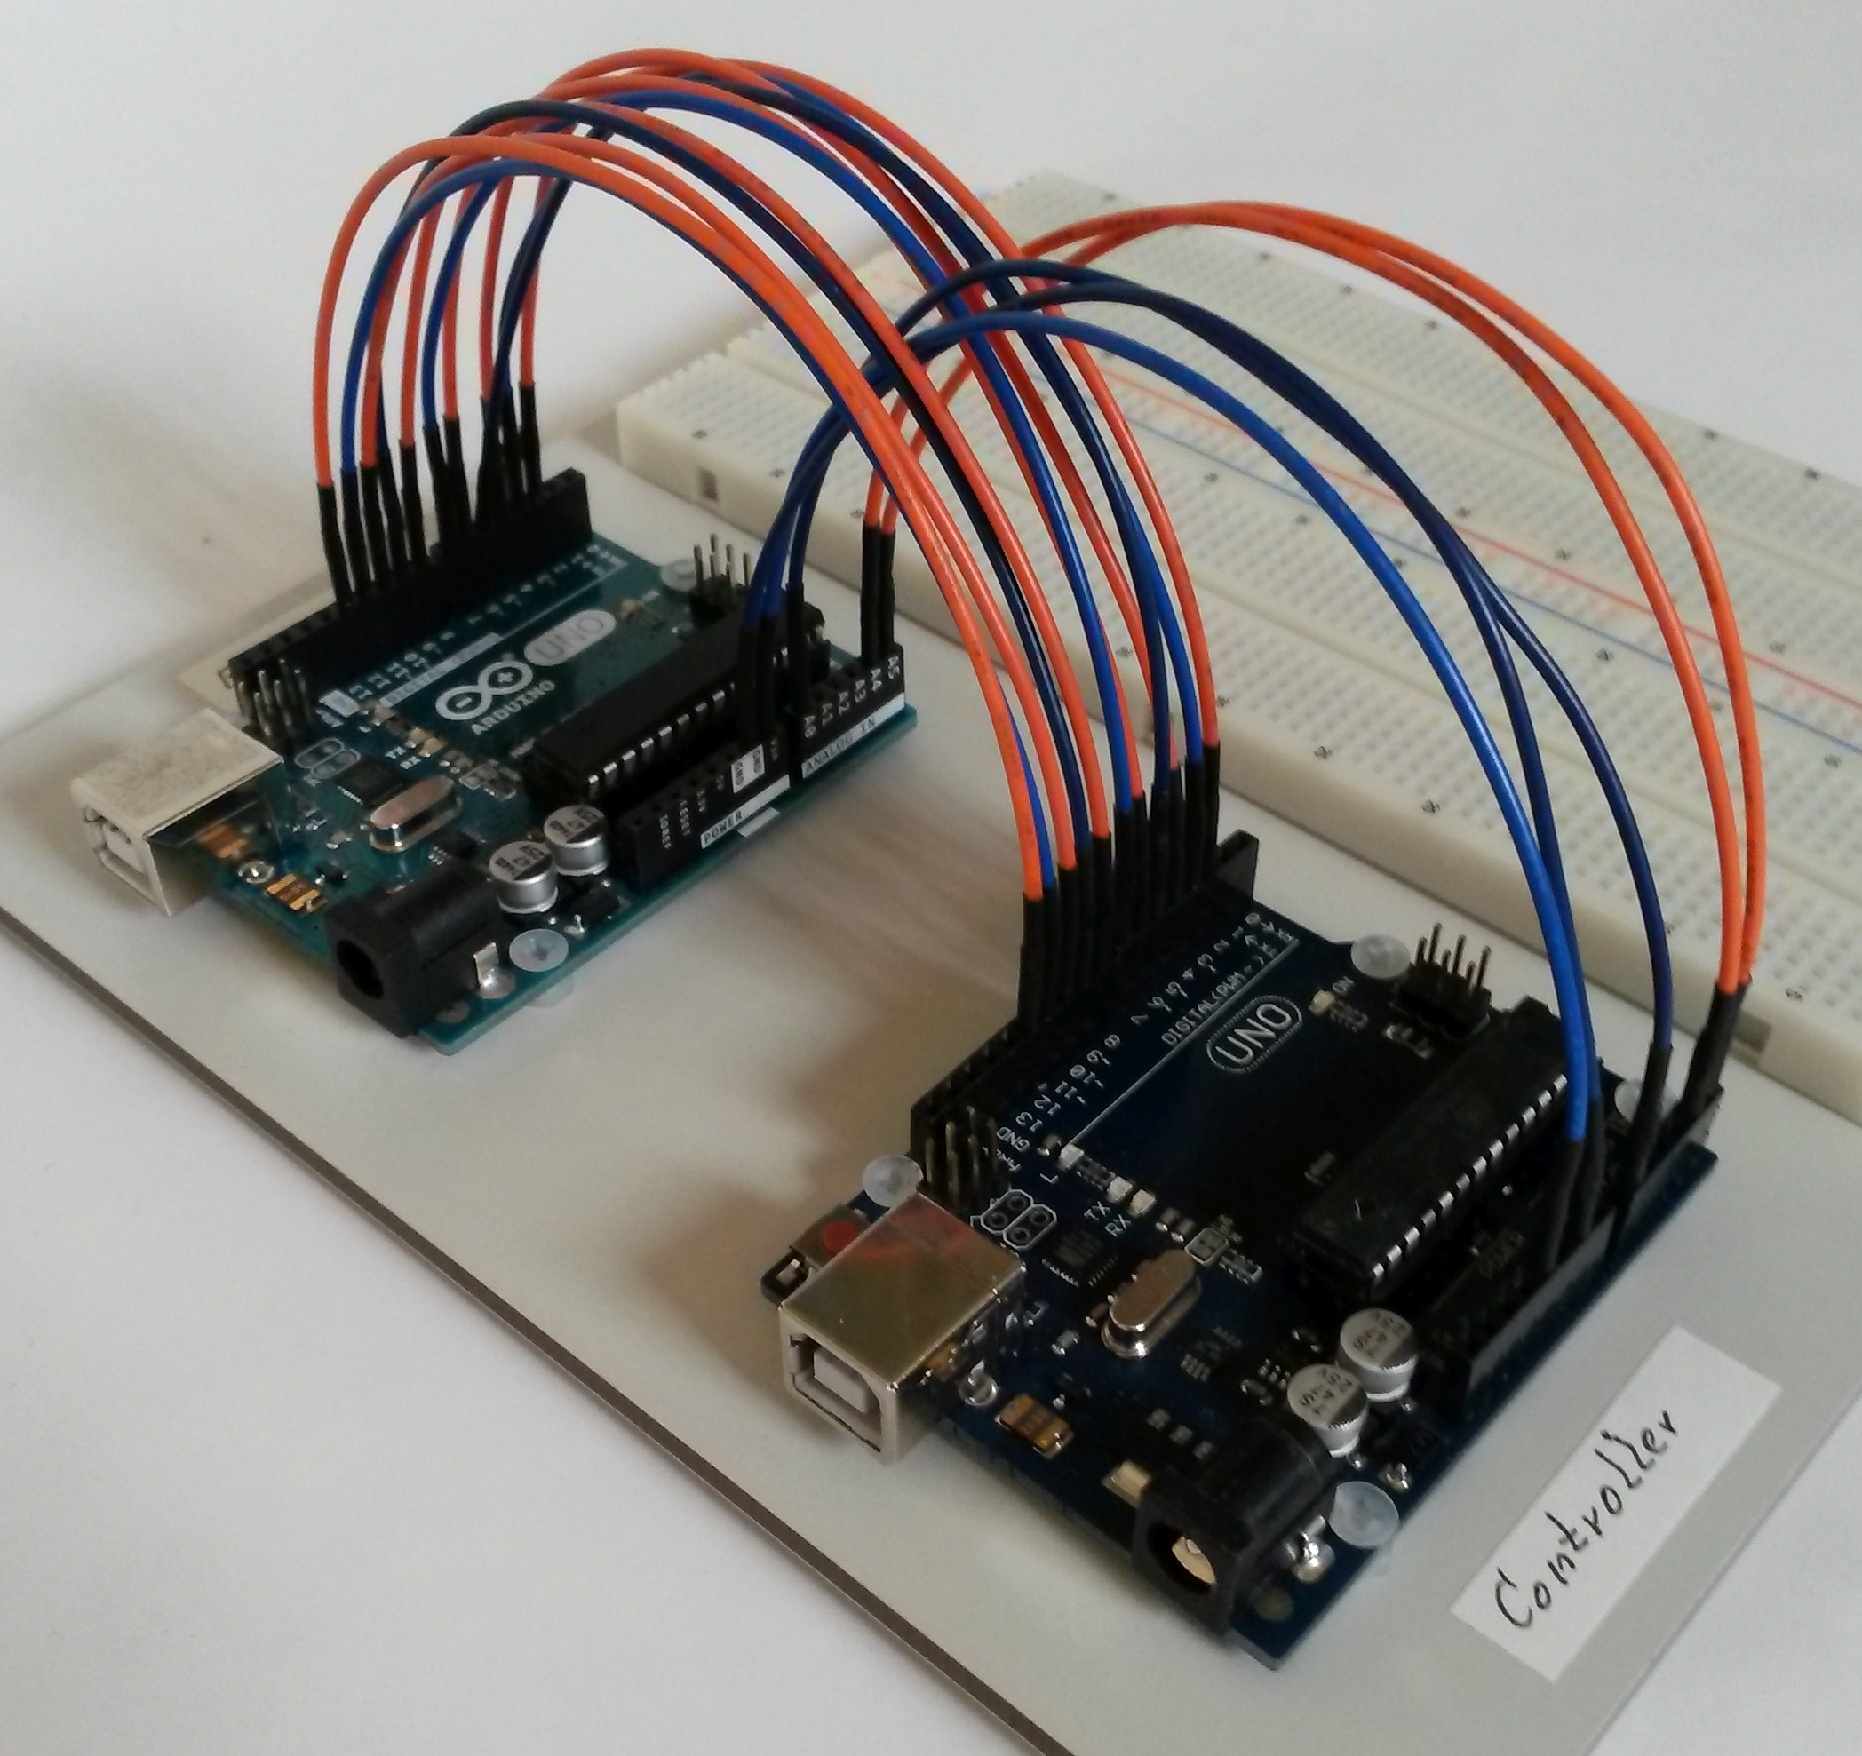
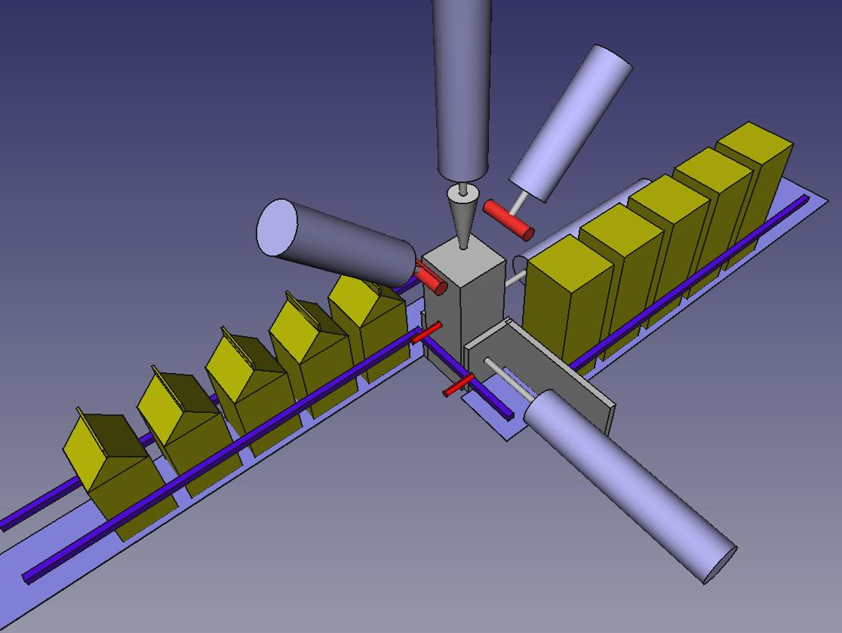
2 Arduino Micro-Controller
- Simulation der Fertigungsstation
vorgegeben
- Ablaufsteuerung und Temperaturregelung
Ihr Job
Eigene Ideen zur Ergänzung z.B.
- Bedienung vom Smartphone aus
- Anzeige aktueller Werte auf einem Display
- Schalter, Warnungen,
- whatever
Video
https://youtu.be/BPf_tm7Is8o
Sinnbild

Slide 8


Slide 9
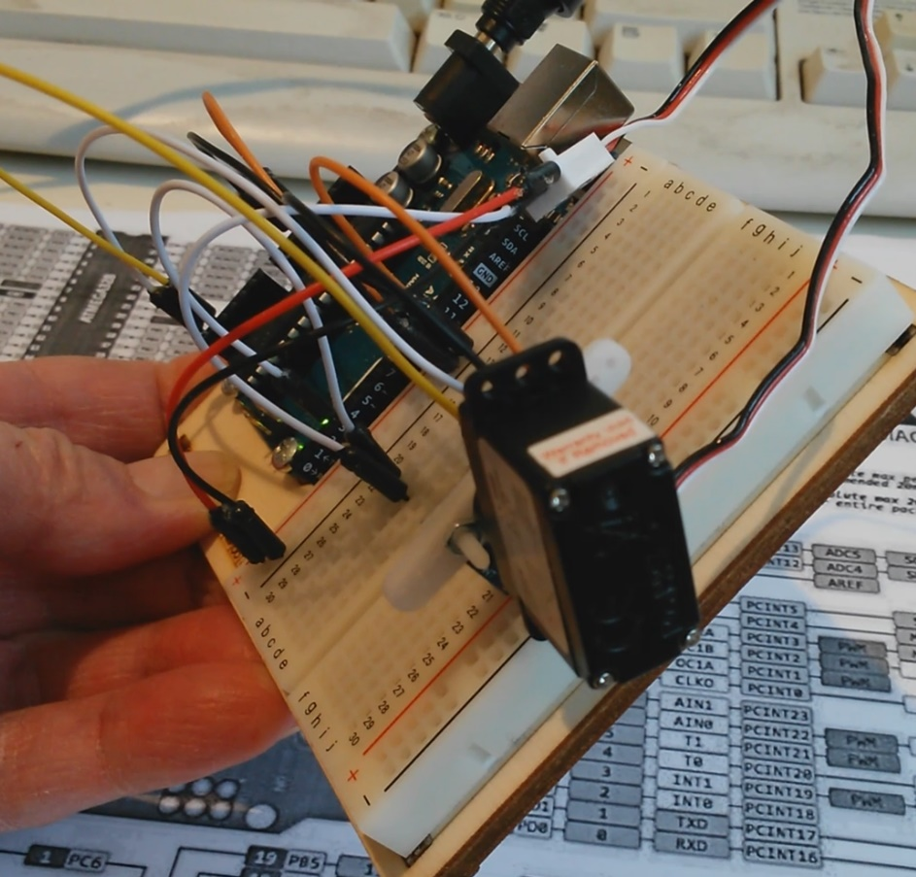
Anlage
Arduino Microcontroller
Lagesensor
Servoantrieb
Aufgabe
Regelung einer Achse der Anlage
Servo sollte vertikal bleiben
evtl.
Anzeige der Lage
Analyse der Linearität etc.
Vergleich verschiedener Regler
etc.
Video
https://youtu.be/I0oo8HJQEmk

Slide 10

Auch als Video https://www.youtube.com/embed/ZpoqJEtgHqQ

Slide 11

Anlage
Programmierung auf Notebook oder PC
in C++
Hilfen und Prototypen vorgegeben
Aufgabe
verschiedene eigene Aufgaben möglich
Performance-Analyse
Beurteilung von Netzwerk-Varianten
https://frauenbuendnis-pfenz.de/kuenstliche-intelligenz/

Slide 12


Slide 13


Slide 14
Alle Projekte bieten reichlich Gelegenheit für eigene Ideen.
Und es wurden bislang schon viele nette Ideen realisiert:
- eine Gruppe erstellte ein Trickvideo zur Abfüllstation
da waren Vorkenntnisse bereits vorhanden
- diverse Anschlüsse an USB oder WLAN
zusätzliche Hardware
- grafische Bedienoberflächen
Windows, Smartphone
- Partymodus in der Hausklimatisierung
mit Ergänzung der gegebenen Simulation des Hauses
Gesucht: weitere Ideen

Slide 15


